Slide 1
Ассемблер

Slide 2
Ассемблер
Цели курса
1) Научиться языку ассемблера (читать, писать)
2) Научиться писать эффективные программы
3) Научиться работать с отладчиком
4) Разобраться с тем, как устроены абстракции высокоуровневых языков
Одна лекция и одна практика по группам.
На практике принимаются домашние задания, разбираются примеры к лекциям и
всякие интересные штуки, обсуждается предстоящая домашка. Дедлайн по домашке -
две недели с момента ее выдачи, затем она не принимается.
- Всего будет 8-10 легких домашек, за них можно получить от 5 до 10 баллов.
- Зачетная задача, которая оценивается максимально в 40 баллов.
- 10 баллов можно получить за пятиминутки к лекциям и дополнительные задания.
- Так же добрать баллы можно доп заданиями, которые будут выдаваться в течении курса
- Для минимального зачета необходимо сдавать домашки
и сделать зачетную задачу.

Slide 3
Ассемблер
Что это и зачем?

Slide 4
Ассемблер
Что это и зачем?
Машинно-зависимый низкоуровневый язык

Slide 5
Низкоуровневый язык
=> для какого процессора?

Slide 6
Низкоуровневый язык
Архитектура
=> для какого процессора?
RISC/CISC
Принстонская/Гарвардская (какая Фон Неймана?)
Фиксированная/модифицируемая система команд

Slide 7
Низкоуровневый язык
Архитектура
=> для какого процессора?
RISC/CISC
Принстонская/Гарвардская (какая Фон Неймана?)
Фиксированная/модифицируемая система команд
Из чего состоит самый простой компьютер?

Slide 8
Низкоуровневый язык
Архитектура
=> для какого процессора?
RISC/CISC
Принстонская/Гарвардская (какая Фон Неймана?)
Фиксированная/модифицируемая система команд
Из чего состоит самый простой компьютер?
Различия RISC/CISC
Вычислитель — Intel x86
Память — модель Flat
Шина — какие бывают?

Slide 9
Низкоуровневый язык
Архитектура
=> для какого процессора?
RISC/CISC
Принстонская/Гарвардская (какая Фон Неймана?)
Фиксированная/модифицируемая система команд
Из чего состоит самый простой компьютер?
Различия RISC/CISC
Вычислитель — Intel x86
Память — модель Flat
Шина — какие бывают?
Простое декодирование
Нет возможности работать напрямую с памятью
Количество тактов на инструкцию

Slide 10
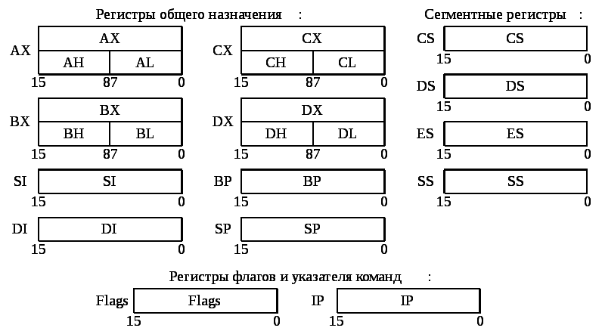
Регистры
Память на процессоре
Нужны для проведения операций над различными данными
Фиксированного размера

Slide 11



Память
Страничная/сегментная адресация
Поделена на страницы одинакового размера
У каждой страницы записаны ее атрибуты
Удобна исключением дополнительных проверок

Slide 12

Системы и среды
DOS (DOSBox)
LINUX
GCC (AS)
FASM
Репозиторий курса

